Slide 1
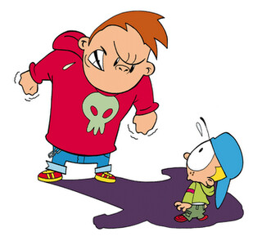
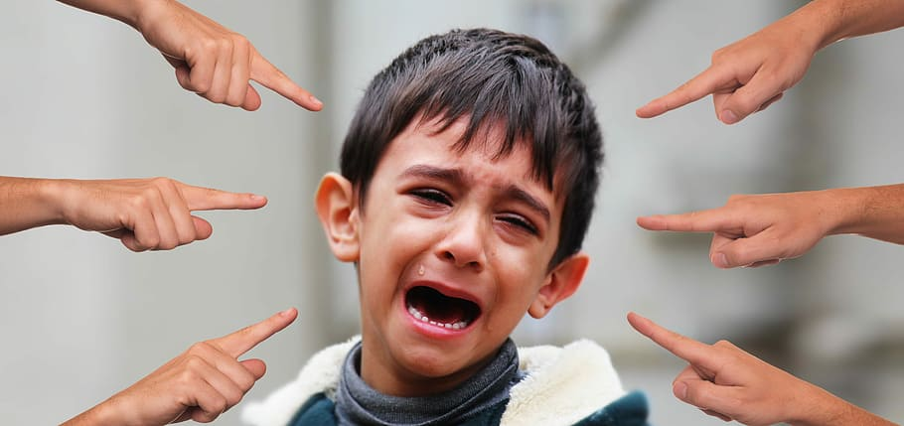
EL BULLYING
IVET LATORRE GARRIGA

Slide 2
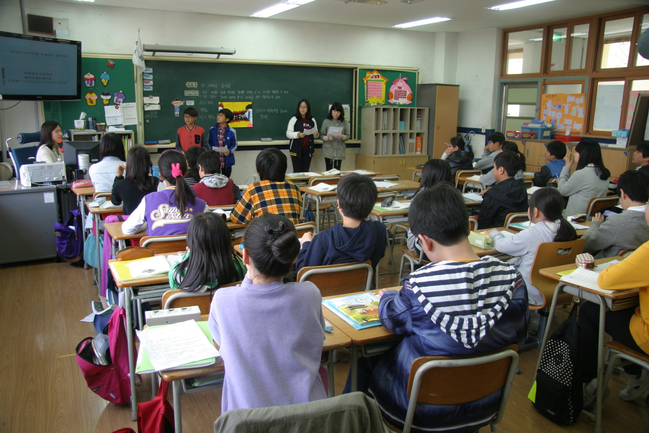
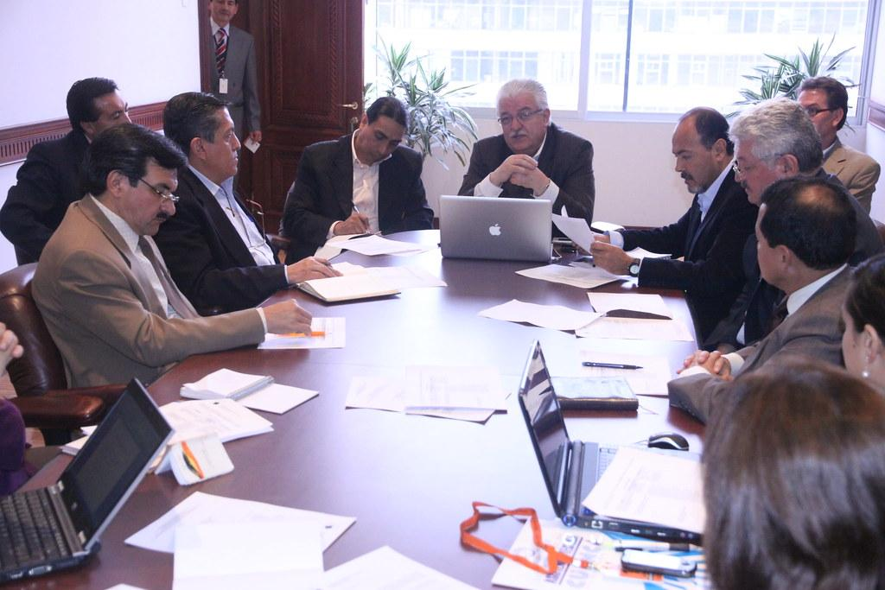
¿Què és el bullying?
El bullying és un assetjament a l'escola o al treball en el que el dany pot ser tan físic com psicològic.

Slide 3
Com saber si a una persona li estan fent bullying?
Aquesta persona pot començar a mostrar símptomes com:
Baixa autoestima
Ser menys sociable amb persones i començar a perdre amics
Timidesa, poca comunicació
Canviar el seu físic si es la raó per la que li fan bullying
Canviar la seva forma de fer feines a clase
Canviar la seva actitud a casa
Tristesa
Inseguretat
Es mostra irritable

Slide 4
QUINS TIPUS DE
BULLYING HI HA?

Slide 5
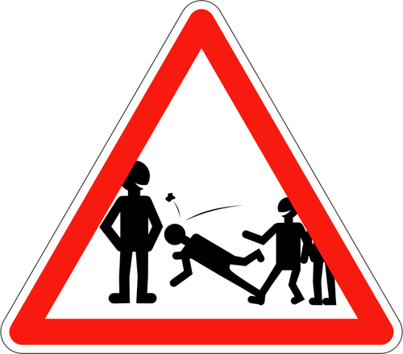
El bullying físic
El bullying físic directe: engloba cops, empentes, patades de peu i tot tipus d'agressions físiques contra un nen, adolescent o un col·lectiu.
També s'hi inclouen bullying físic indirecte: és quan roben o fan mal intencionadament per treure les pertinences de la persona que pateix bullying.

Slide 6
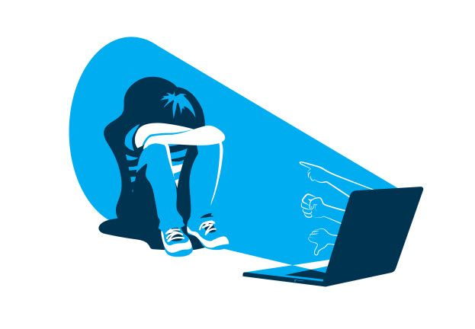
Cyber-bullying
El cyber-bullying o bullying cibernètic: parlem de l'assetjament que té lloc a través d'Internet, ja sigui per xarxes socials, correu electrònic i altres espais de la xarxa.
En la majoria de casos, es basa en la publicació de fotos, converses, amenaces i difusió d’informacions sobre la víctima, sense el seu consentiment.

Slide 7
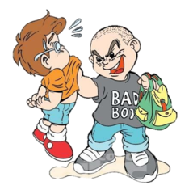
Bullying psicològic
Aquest tipus de maltractament es pot donar per mitjà de paraules, d'informacions i mentides sobre la víctima.
En aquest cas també s'hi inclouen les amenaces, la manipulació, el xantatge emocional, la intimidació.

Slide 8
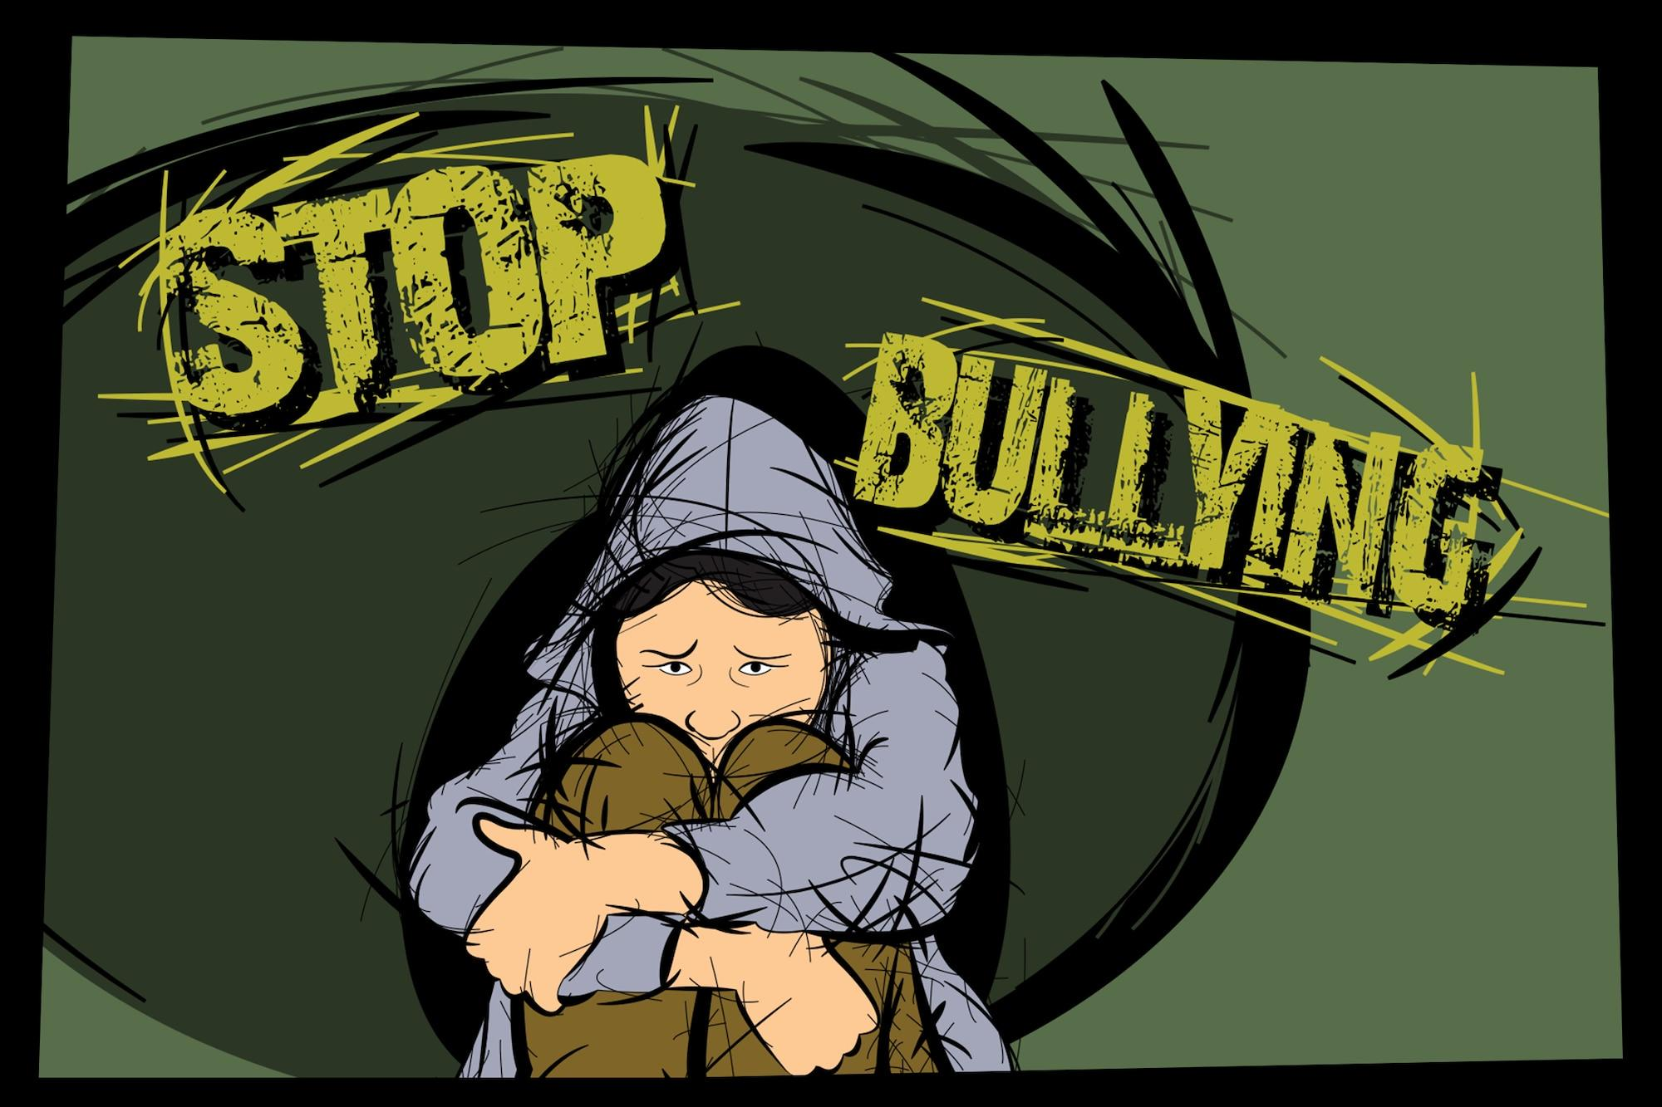
bullying verbal
El bullying verbal es vasa en la difusió de rumors, burles, insults, sobrenoms i altres accions similars que busquen intimidar i fer mal a la víctima.
Aquest és un dels tipus d'assetjament escolar més comuns a l'adolescència.

Slide 9
Bullying social
Fer bullying social significa aïllar la víctima, i humiliar-lo o humiliar-la en públic per reforçar aquest rebuig.
Aquesta exclusió es pot donar per qüestions com discapacitats físiques o mentals, entre d'altres circumstàncies que s'assenyalen de manera negativa.

Slide 10
Bullying sexual
El bullying sexual fa referència a l'assetjament que pot incloure tocaments o apropaments no desitjats com els actes de violència física.
S'inclouen els comentaris relacionats amb
l'aspecte físic o la vida íntima de la persona.
També és assetjament sexual el bullying homòfob, que és el maltractament a una persona per la seva orientació sexual, ja sigui real o per la percepció sobre aquesta persona.

Slide 11
Mobbing
En l'àmbit del treball, el bullying es coneix com a mobbing o assetjament laboral.
Aquesta forma de maltractament que es dóna al camp professional, sol ser de tipus psicològic, o amenaces això provoca aïllament.
En alguns casos, també es donen conductes violentes que inclouen l'agressió.

Slide 12
On es el lloc on es fa més bullying?
Al lloc on es fa més bullying és a l'escola.

Slide 13
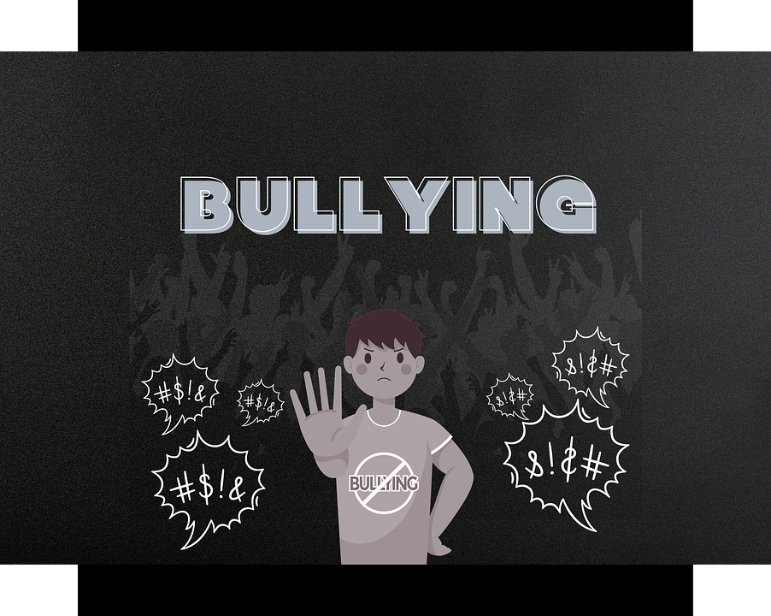
Què podem fer davant d’un cas?
Demanar ajuda, a una persona adulta de confiança, tant si ets víctima de bullying com si ets qui ho fa.
No ajudis a escampar rumors sobre ningú.
Denuncia-ho (al centre escolar, policía…).

Slide 14
Gràcies per escoltar-me

